Slide 1
Вязание спицами. Варежки
Муниципальное общеобразовательное учреждение
Тихменевская средняя общеобразовательная школа
Итоговый индивидуальный проект по технологии
Автор проекта:
ученица 9 класса
Братковская Алина
Руководитель проекта:
учитель изобразительного искусства
и технологии
Комиссарова Ирина Леонидовна
2023

Slide 2
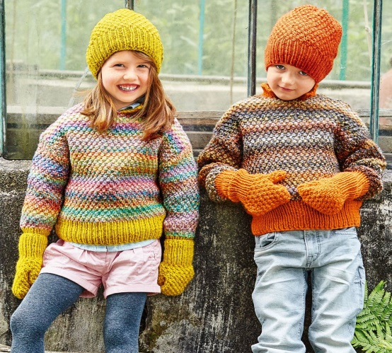
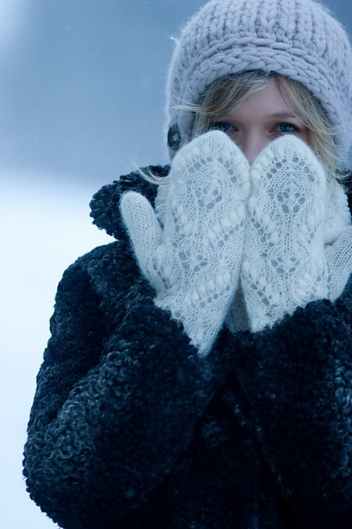
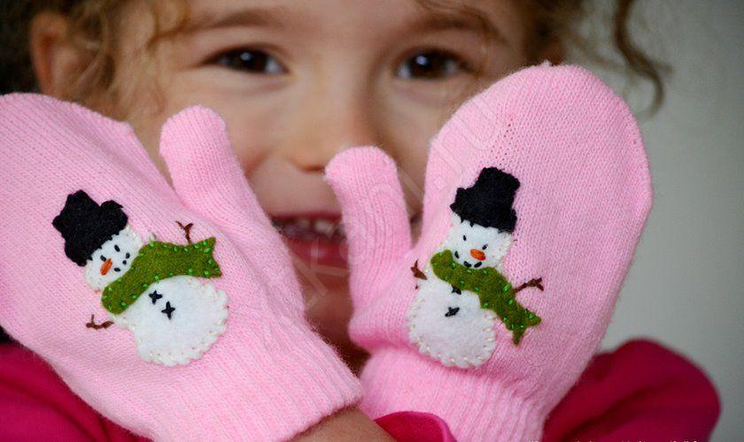
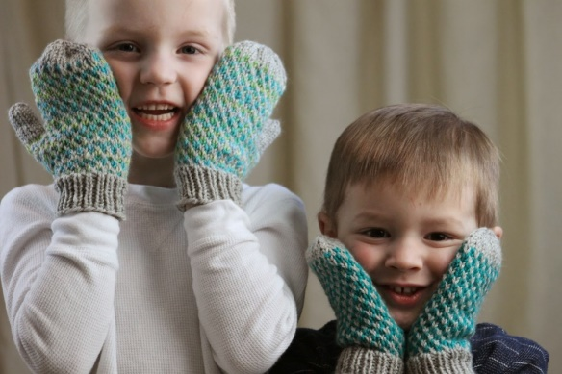
Актуальность

Slide 3
Гипотеза. Сегодня варежки прекрасно уживаются не только в детском, но и в подростковом и взрослом гардеробах, особенно спортивном и повседневном.
Цель: изготовление варежки в технике ручного вязания на спицах.
Задачи:
• познакомиться с литературой по истории вязания спицами и истории появления варежек;
• рассмотреть виды варежек, оформление варежек в Интернете;
• составить план изготовления изделия;
• приобрести умения и навыки по вязанию варежки спицами;
• выполнить работу по составленному плану.

Slide 4
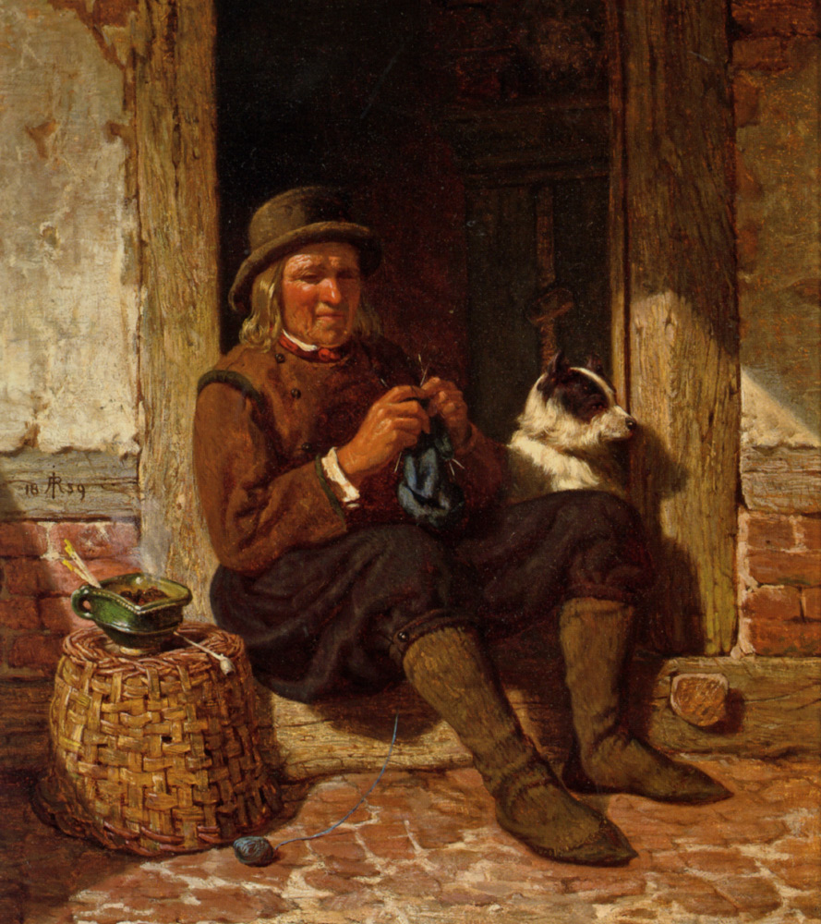
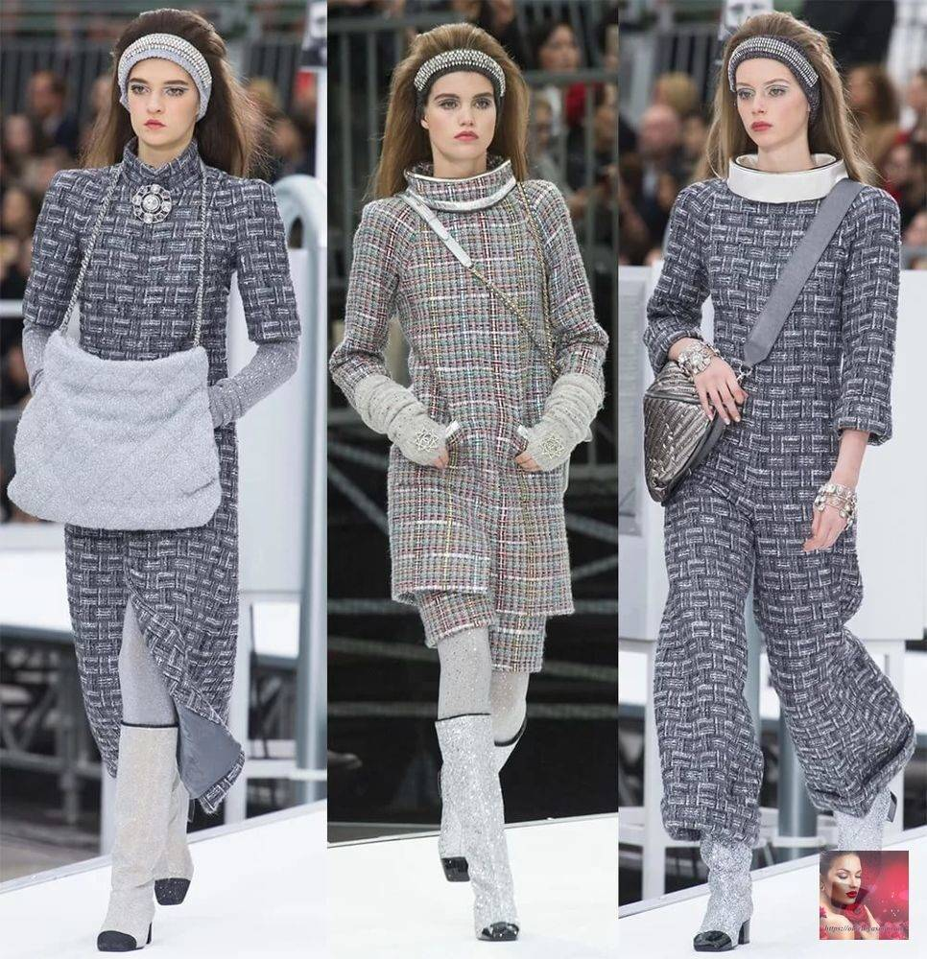
История вязания спицами
Первые вязаные вещи относятся к III - IV веку н.э., причем обнаружены они в самых разных местах, очень отдаленных друг от друга. Интересно, что вначале вязание было исключительно мужским ремеслом, к которому женщины не допускались.
Вязаные вещи были найдены в древних захоронениях Египта, Рима, Греции. О вязании рассказывается в легендах Древней Греции.
В наше время вяжут разнообразные современные предметы модной одежды и дополнений к костюму.

Slide 5
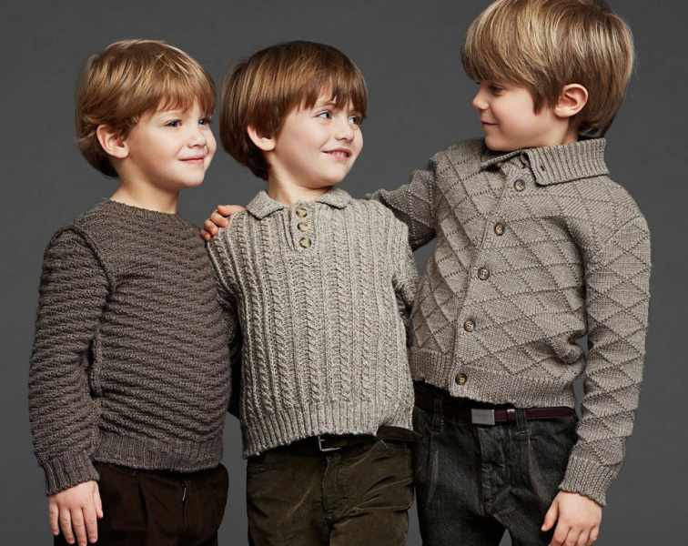
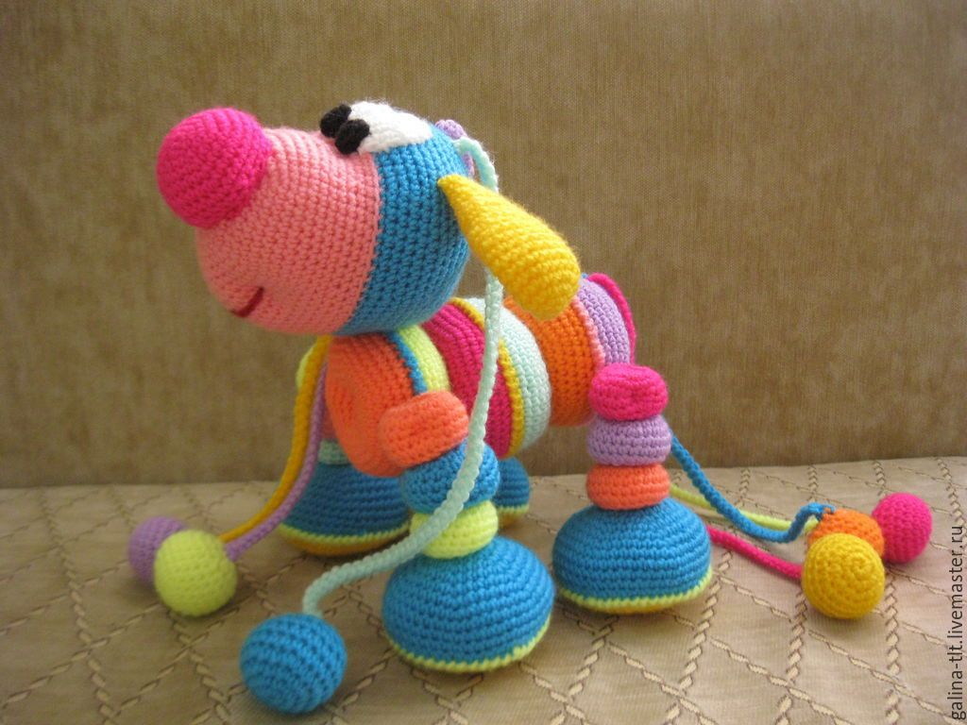
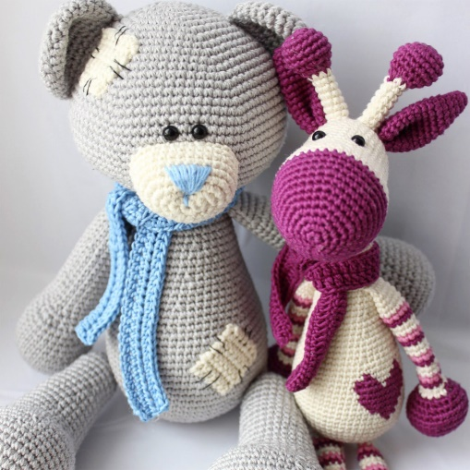
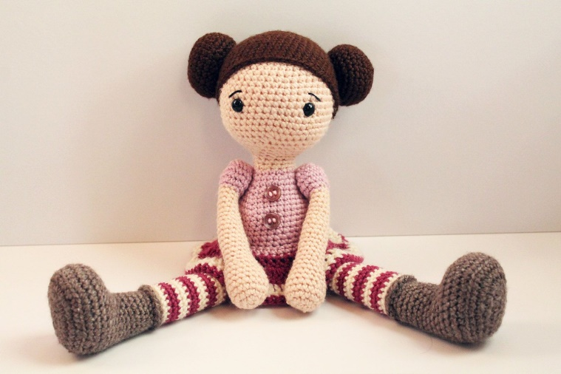
История вязания спицами

Slide 6
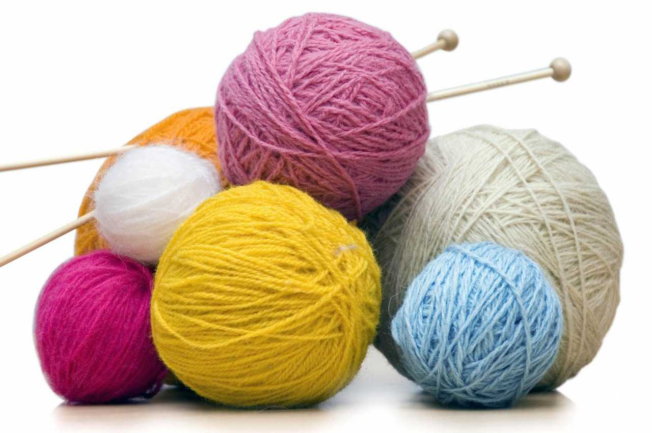
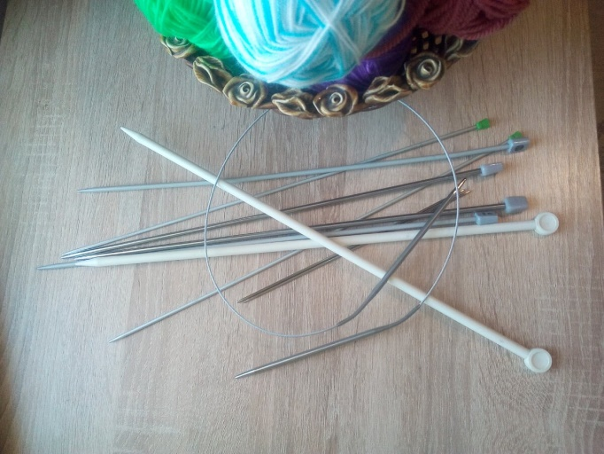
Нитки и инструменты для вязания
При вязании на спицах используют пряжу из шерсти, хлопчатобумажную, из льна, шелка или синтетических ниток. Материал подбирают в зависимости от того, какое изделие предстоит вязать.
Одним из главных орудий труда являются вязальные спицы. Спицы для вязания – инструмент для ручного вязания, длинный и обычно с немного заостренным концом.

Slide 7
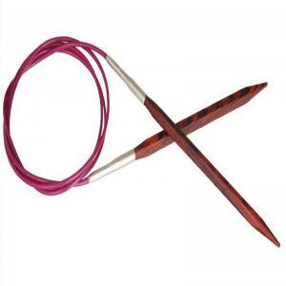
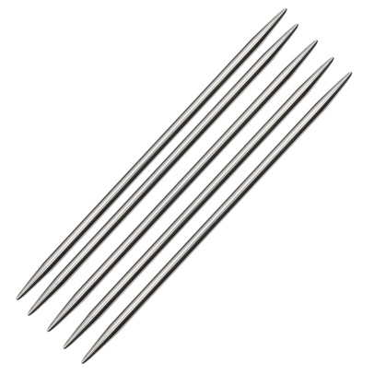
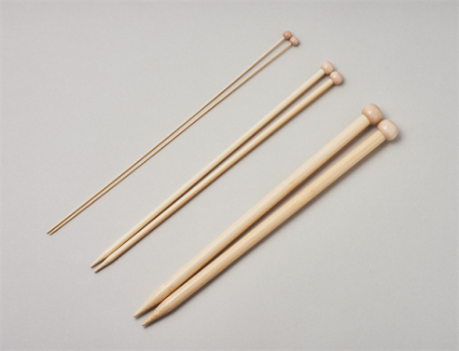
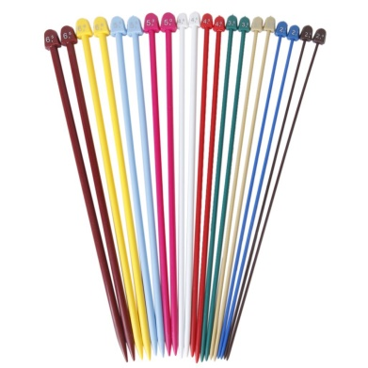
Виды спиц
Прямые спицы
Круговые спицы
Вспомогательные спицы
Чулочные спицы
Бамбуковые спицы
Пластиковые спицы

Slide 8
История появления варежки
Толковый словарь Д.Н. Ушакова. Варежка - вязаная рукавица с одним большим пальцем, в отличие от перчатки.
Википедия. Ва́режка (мн. варежки) или рукави́ца (мн. рукавицы) — предмет зимней одежды для кистей рук, в которой есть два отделения: одно для большого пальца, а другое — для всех остальных пальцев.
Словарь С.И. Ожегова. ВАРЕЖКА, -и, ж. Мягкая зимняя рукавица. Вязаные, шерстяные варежки.
Толковый словарь В.И. Даля
Варега, варьга, варежка - однопалая, вязаная шерстяная рукавица, которую обычно поддевают под кожаную. Слово «варежка» произошло от словосочетания «варяжская рукавица». Вероятнее всего, этот элемент одежды был позаимствован именно у варягов.

Slide 9
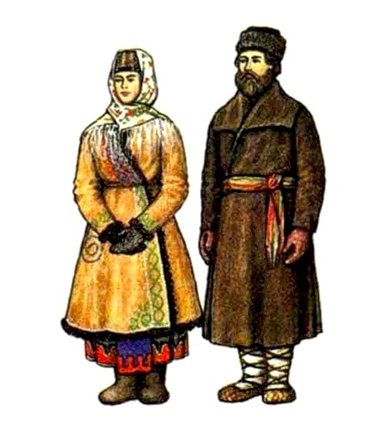
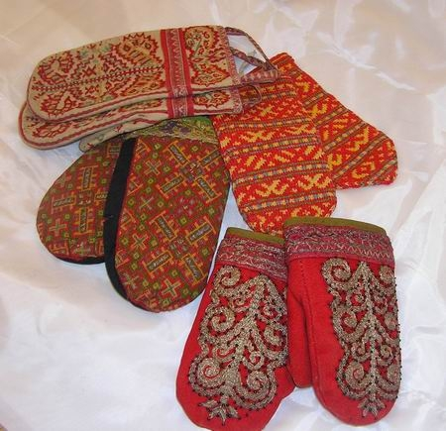
История появления варежки
У рукавичек на Руси было много названий вареги, варежки, варьги, варяшки, вачаги, дельницы, мохнатки, мохнашки, рукавки, связни. Варежки делились на мужские и женские. Сначала варежки носили крестьяне. Следом за ними варежки стала одевать и знать.

Slide 10
«Азбука» вязания

Slide 11
Правила безопасной работы с инструментами при вязании
1. Со спицами необходимо обращаться очень осторожно, не подносить их к лицу, хранить в коробках и пеналах.
2. Спицы, иглы и булавки необходимо пересчитывать до начала работы, и после ее окончания.
3. Спицы не должны быть очень острыми, иначе ими можно поранить пальцы.
4. Нельзя пользоваться ржавыми спицами, крючками, иглами и булавками — они портят пряжу, нитки.
5. Сломанные иглы, булавки и другие отходы следует складывать в отдельную коробку, а потом выбрасывать, завернув в лист ненужной бумаги или газеты.
6. Булавки вкалывают в изделие в три прокола таким образом, чтобы острие осталось по возможности между слоев ткани.
7. Ножницы следует хранить в рабочей коробке. Во время вязания класть их кольцами к себе, сомкнув лезвия.

Slide 12
Санитарно-гигиенические требования
1. Рабочее место должно быть хорошо освещено, свет дол­жен падать на работу с левой стороны.
2. Сидеть следует прямо, касаясь корпусом спинки стула. Расстояние от глаз до работы должно быть не менее 35-40 см, чтобы не развивалась близорукость, в глаза не попа­дали частички волокон, из которых состоит пряжа.
3. Перед началом и после работы следует вымыть руки, чтобы нитки и вязаное полотно не пачкались, а на руках не оставалось мелких волокон.
4. Незавершенное изделие лучше хранить, завернув в ткань или положив в пакет.

Slide 13
Правила организации рабочего места
Перед началом любого дела надо, прежде всего, оборудовать удобное рабочее место. При вязании очень важно, чтобы это место было хорошо освещено. Свет должен падать на работу с левой стороны. Сидеть надо прямо, касаясь корпусом спинки стула. Расстояние от глаз до работы должно составлять 35...40 см. Перед началом и после окончания работы следует мыть руки, чтобы нить и вязаное полотно оставались всегда чистыми, а на руках не оставалось мелких частиц шерсти.
Во время вязания клубок лучше держать в специальной клубочнице - небольшой корзинке или коробке, стоящей на полу слева от вас.
По окончании работы все инструменты надо обязательно убирать в рабочую коробку.

Slide 14
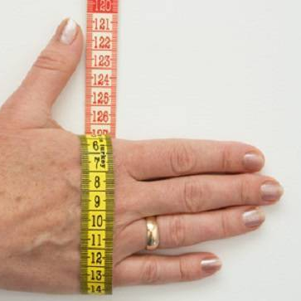
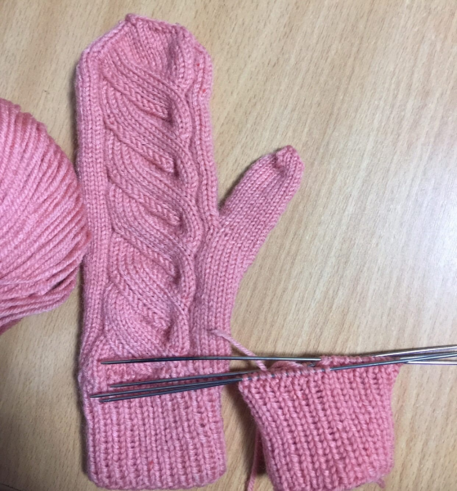
Этапы вязания варежек спицами
1). Перед началом вязания измеряем обхват кисти руки. Варежки вяжутся на 5 спицах вкруговую, сверху вниз. Рассчитаем количество петель, которое необходимо набрать на спицы: по 12 петель на каждую спицу итого 48 петель .
2). Начнем с правой варежки. Работу начинаем с манжеты, которую вяжем резинкой 1x1. Вяжем манжету до нужной длины, в моём случае 5 см.

Slide 15
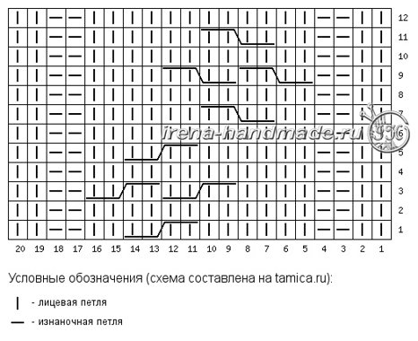
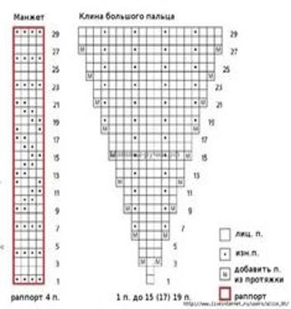
Этапы вязания варежек спицами
3). С наружной стороны вяжем рисунок
«Ложная коса» по схеме.
4). С тыльной стороны будет лицевая гладь. Вяжем 4 ряда для подъема. Большой палец мы будем вязать Индийским клином. Для этого мы измеряем палец в данном случае нужно оставить 12 петель для вывязывания большого пальца.

Slide 16
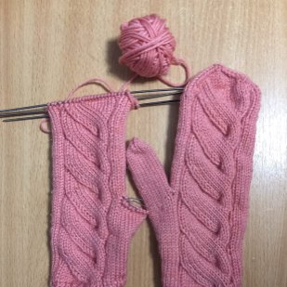
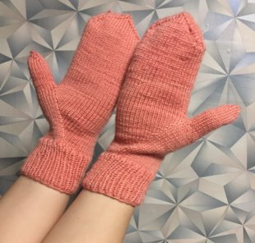
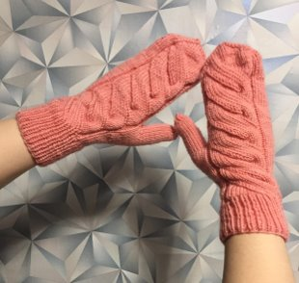
Этапы вязания варежек спицами
5). На тыльной стороне перед петлями пальца мы делаем прибавление -накид. В следующем ряду рисунок мы вяжем по схеме, а где у нас палец накид мы провязываем петлёй, чтобы не было дырочки. Начинаем закрывать петли, делаем убавку через один ряд, убавляем по четыре петли.
6).И вот такие варежки у меня получились .

Slide 17
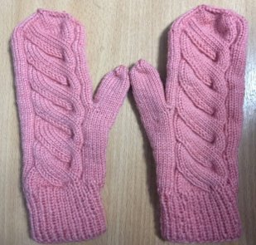
Заключение
Вязание - очень увлекательное и полезное занятие. Те, кто любит и умеет вязать, согласятся со мной, а тем, кто в этом сомневается, я могу сказать: попробуйте, не пожалеете! Вязать же любое изделие интересно вдвойне: это и польза, и удовольствие. Результаты такой работы просто восхищают. Только посмотрите на эти варежки - просто чудо!

Slide 18
Спасибо за внимание!

